Slide 1

Ковалентний зв’язок, його утворення.
Полярний й неполярний ковалентний зв’язок.

Slide 2
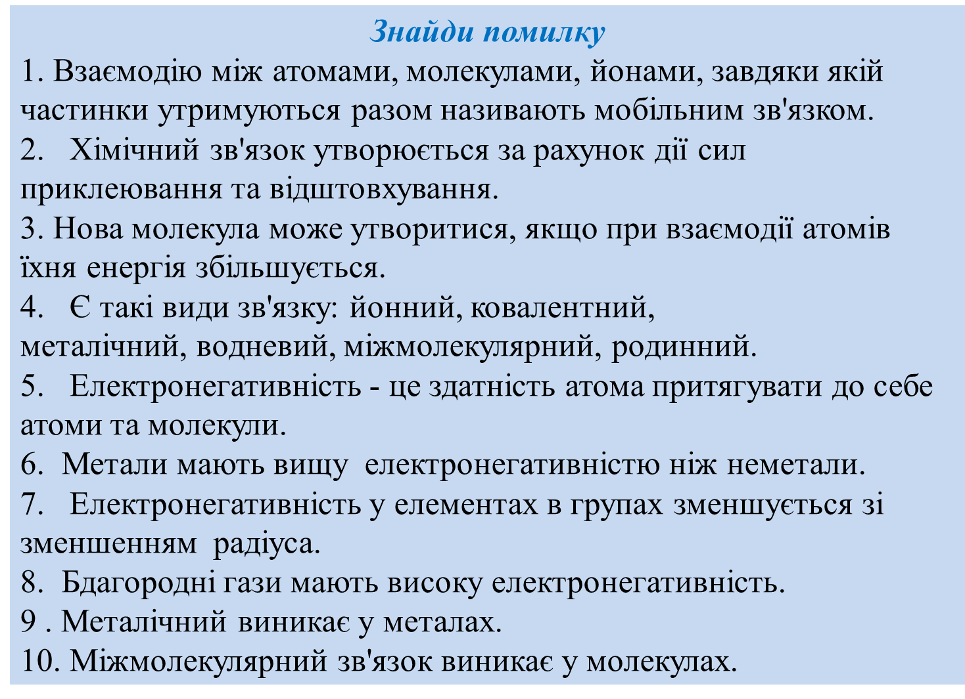

Slide 3
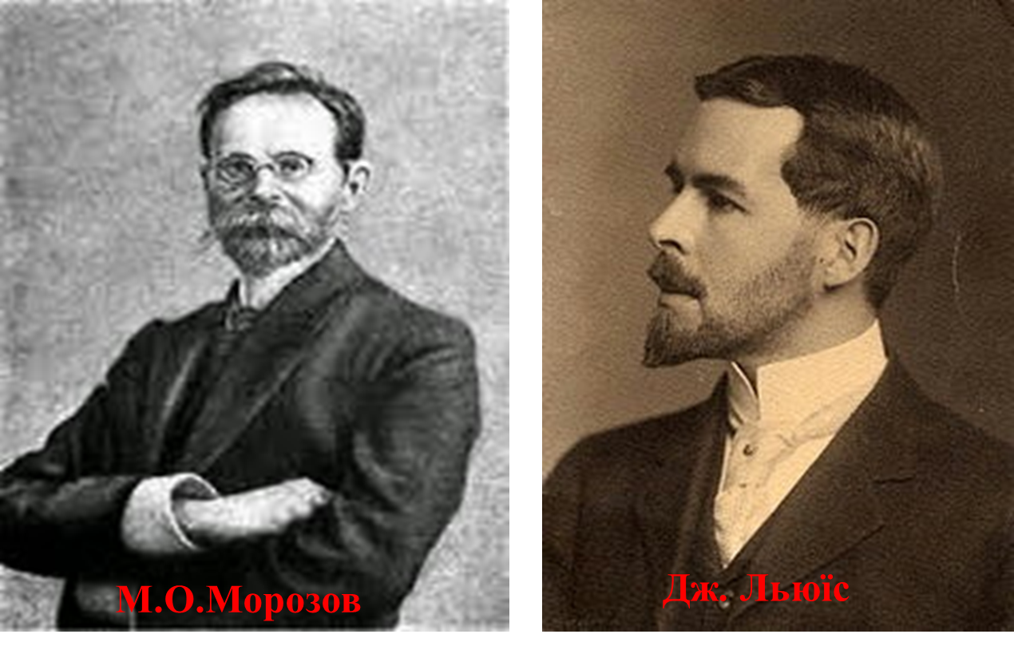

Slide 4

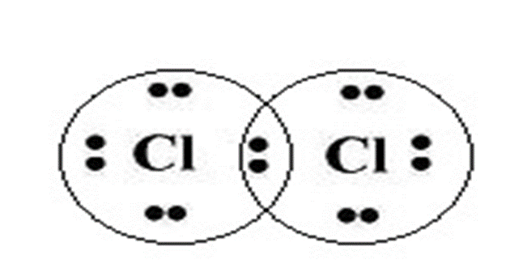
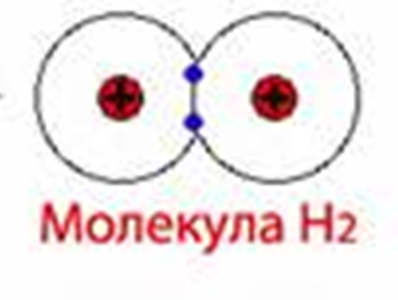
Ковалентний зв'язок - хімічний зв'язок, що виникає в результаті утворення спільних електронних пар
Молекула хлору Сl2

Slide 5
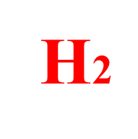
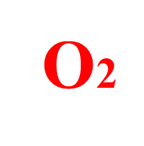
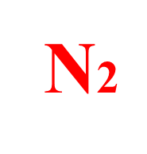
Ковалентний неполярний зв'язок це зв'язок, в якому відсутнє зміщення спільних електронних пар в бік одного з атомів.
Виникає між атомами неметалів з однаковою електронегативністю.

Slide 6


Молекула фтору – F₂
F + F → F – F
структурна формула
F + F → F F
електронна формула
Одинарний (простий) зв’язок

Slide 7

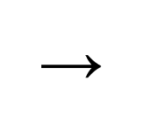
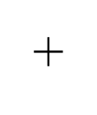
Молекула кисню – О₂
→
+
О
О = О
Електронна формула:
Структурна формула
Подвійний зв’язок

Slide 8
Молекула азоту – N₂
+
→
Електронна формула::
N + N → N N
Структурна формула
N≡N
Потрійний зв’язок

Slide 9

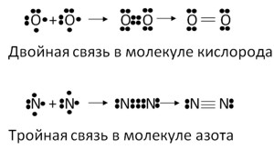
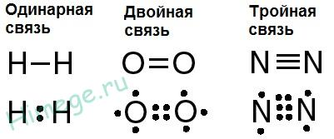
H· + ·H → H:H → Н-Н
Зв’язок
Одинарний
зв’язок
Подвійний
зв’язок
Потрійний
зв’язок
H2
O2
N2

Slide 10

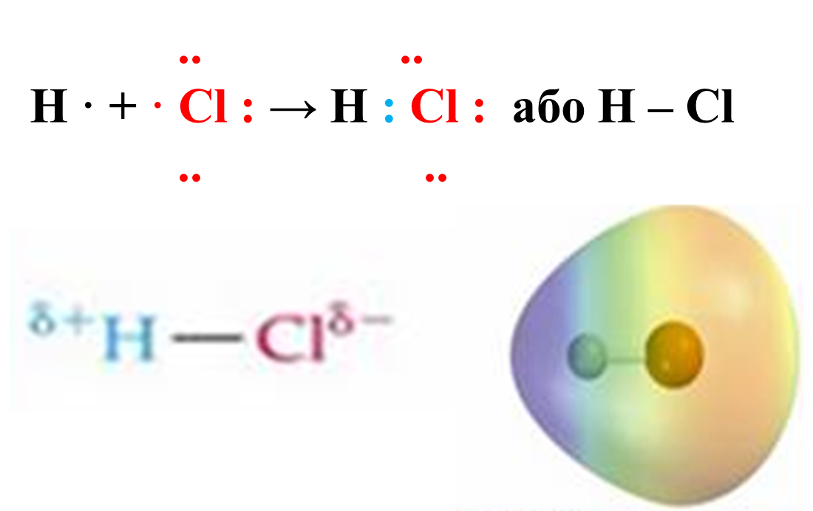

Slide 11

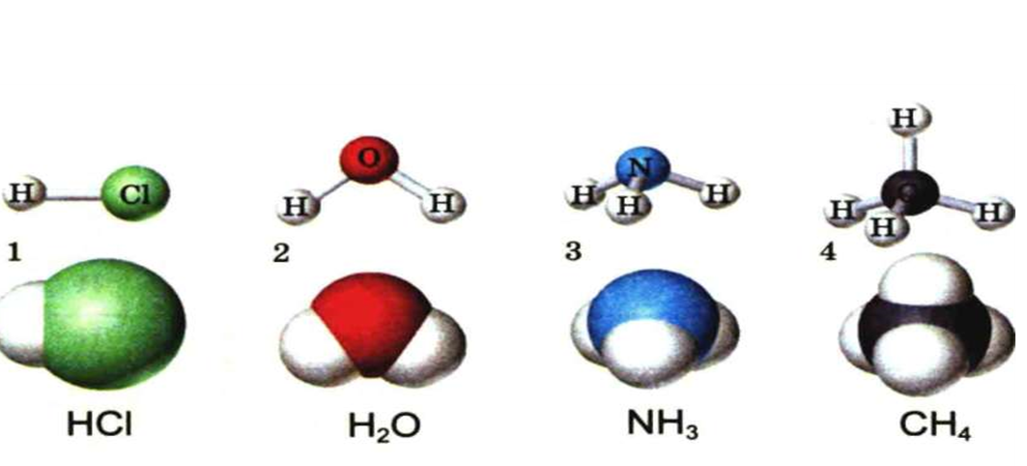
Ковалентний полярний зв’язок це хімічний зв'язок, в якому одна чи кілька спільних електронних пар зміщені в бік одного з атомів

Slide 12

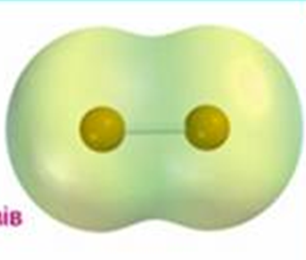
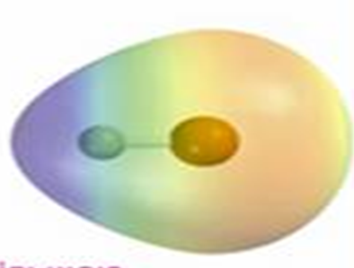
Неполярний
Утворений між атомами неметалічних елементів з однаковою електронегативністю
Утворений між атомами з різною електронегативністю

Slide 13
Виберіть і запишіть окремо речовини з ковалентним неполярним та ковалентним полярним зв’язком
O₂, CO₂, Fe, P₂O₅, Cl₂, H₂O, S₈, Na₂O, F_{2,} SO₂, H₂S
З неполярним зв’язком: O₂,Cl₂, S₈ ,F₂
З полярним зв’язком: CO₂, H₂O, SO₂, P₂O₅, H₂S
Мають інший хімічний зв’язок: Na₂O, Fe

Slide 14

Гра «Розсипані атоми»
F₂ H₂S Cl₂
N₂ H₂ H₂O
HF NH₃ O₂

Slide 15

Опрацювати параграфи:
Попель - § 16, повт. 15

